Slide 1
Повреждения коленного сустава

Slide 2
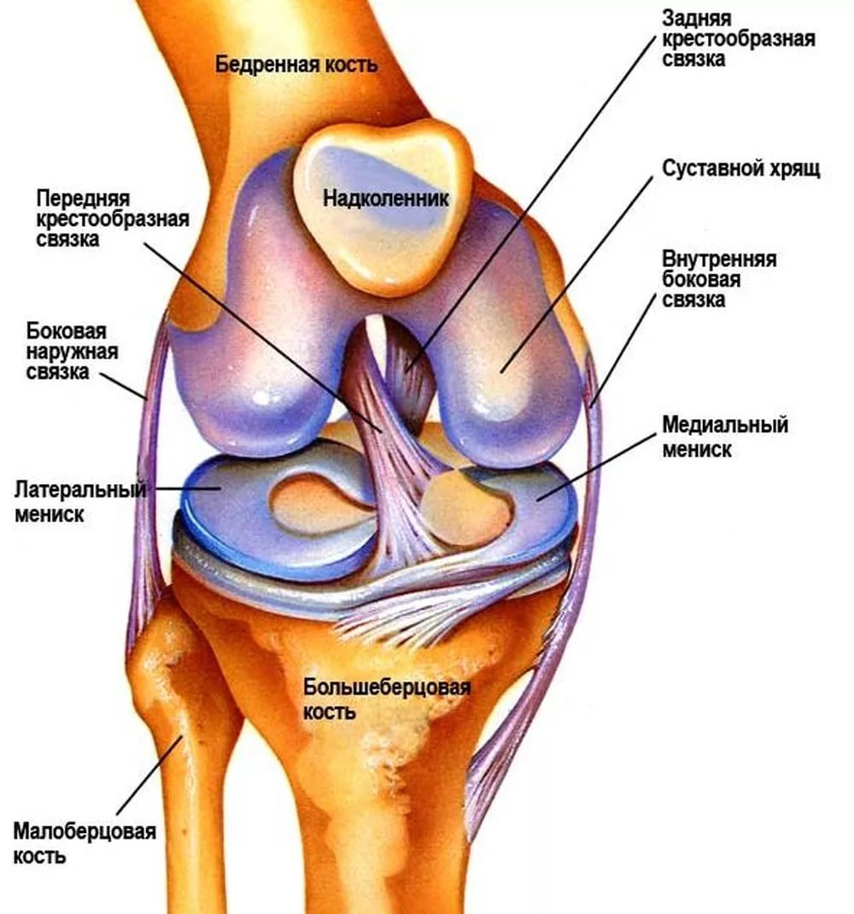
Анатомия

Slide 3
Переломы надколенника

Slide 4
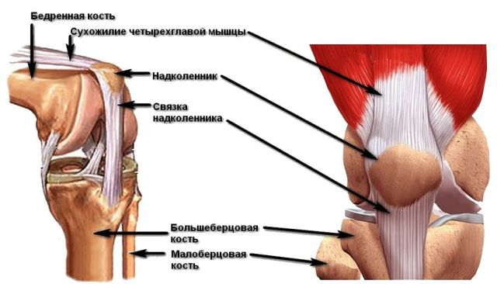

Slide 5
Этиология
Переломы надколенника составляют примерно 1% от всех повреждений скелета.
В 2 раза чаще у мужчин. Наибольшая частота в возрасте 20-50 лет
Механизм травмы: падение на согнутую в коленном суставе ногу или прямой удар по надколеннику. Возможен механизм травмы в результате резкого и сильного сокращения четырёхглавой мышцы бедра при фиксированной в положении сгибания в коленном суставе нижней конечности.

Slide 6
Клиника
Боль, усиливающаяся при попытке поднять повреждённую конечность или опереться на неё
Отёк области коленного сустава
Гемартроз
Нарушение функции поврежденной конечности (тест Дрейера)
Деформация в виде западения в области надколенника

Slide 7
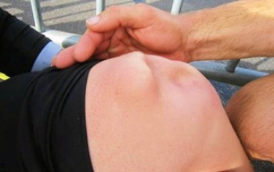

Slide 8
Классификация
А – продольные переломы
А1 – продольный перелом без смещения
А2 – продольный перелом со смещением
А3 – продольный перелом с дополнительным фрагментом
В – поперечные переломы
В1 – внесуставной отрыв полюса (верхний полюс <5мм, нижний полюс >15мм)
В2 – простой поперечный перелом
В3 – поперечный перелом с дополнительным фрагментом/двойной поперечный перелом
С – оскольчатый перелом
С1 – без смещения отломков
С2 – со смещением отломков (<2мм)
С3 – комбинированный перелом

Slide 9
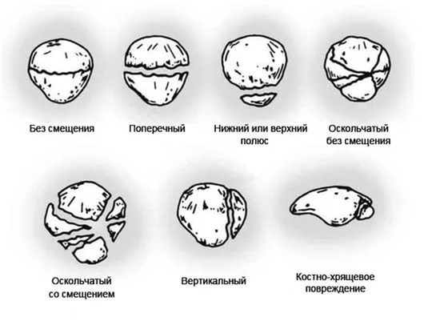

Slide 10
Тест Дрейера
Предназначен для диагностики отрыва сухожилия четырёхглавой мышцы от верхнего полюса надколенника
Методика. Пациент лежит на спине, его просят поднять выпрямленную ногу. Если пациент не может этого выполнить, врач фиксирует сухожилие четырёхглавой мышцы проксимальнее надколенника и снова просит поднять ногу.
Оценка. Когда фиксированное сухожилие позволяет пациенту поднять ногу, это подтверждает разрыв сухожилия четырёхглавой мышцы или застарелый перелом надколенника.

Slide 11
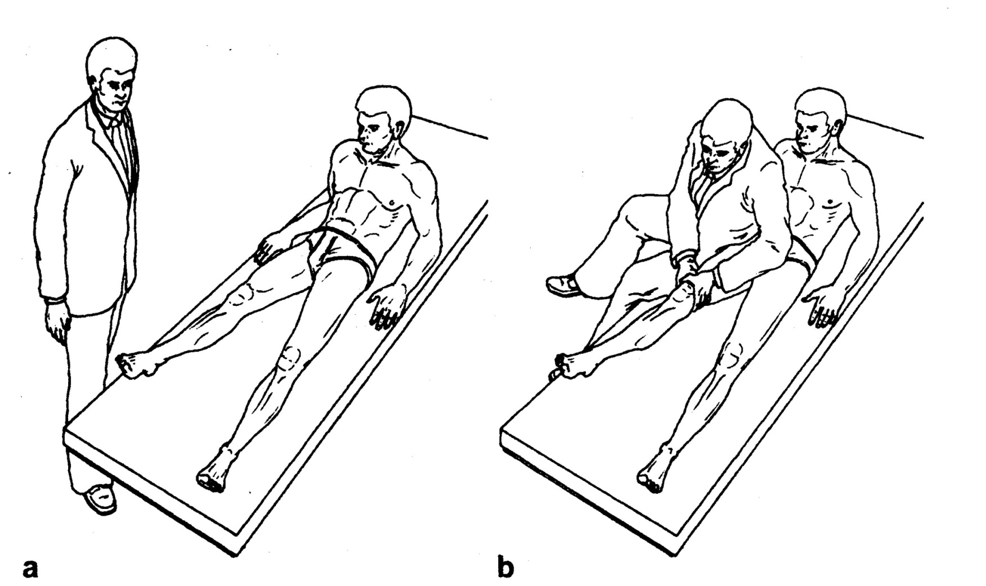
Тест Дрейера
Предназначен для диагностики отрыва сухожилия четырёхглавой мышцы от верхнего полюса надколенника
Методика. Пациент лежит на спине, его просят поднять выпрямленную ногу. Если пациент не может этого выполнить, врач фиксирует сухожилие четырёхглавой мышцы проксимальнее надколенника и снова просит поднять ногу.
Оценка. Когда фиксированное сухожилие позволяет пациенту поднять ногу, это подтверждает разрыв сухожилия четырёхглавой мышцы или застарелый перелом надколенника.

Slide 12
Диагностика
Обычно выполняются стандартные прямая и боковая проекции, но при вертикальных переломах может потребоваться выполнение снимка в аксиальной проекции.
Иногда для более точного диагноза могут потребоваться компьютерная и/или магнитно-резонансная томография, но, в подавляющем большинстве случаев, достаточно рентгенографии.

Slide 13
Перелом без смещения отломков

Slide 14
Поперечный перелом

Slide 15
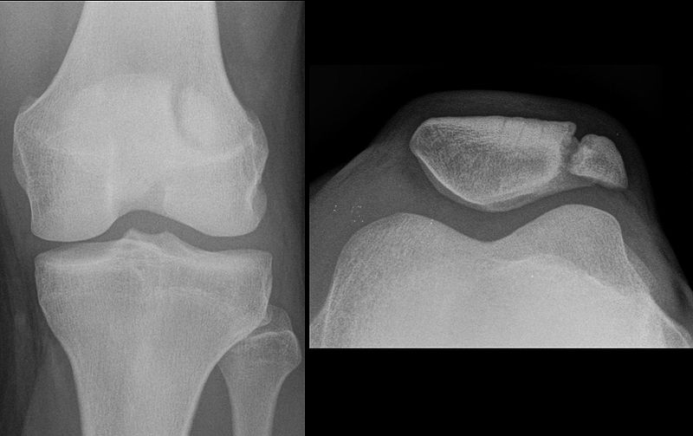
Продольный перелом

Slide 16
Лечение
Тип А1 – консервативное
Тип А2 – А3 – чрезкожная фиксация
Тип В1 – С3 – открытый остеосинтез
Оперативное вмешательство проводится как правило при смещении отломков более чем 3 мм или при наличии ступенчатой деформации на суставной поверхности более 2 мм.
Срок иммобиллизации 4 – 6 недель. После чего конечность можно разрабатывать.

Slide 17
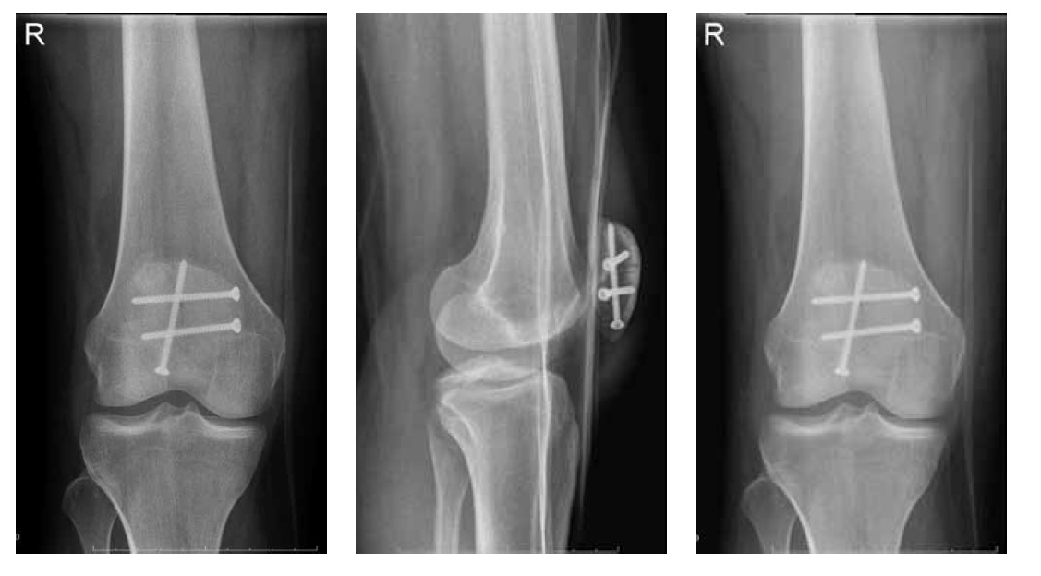

Slide 18
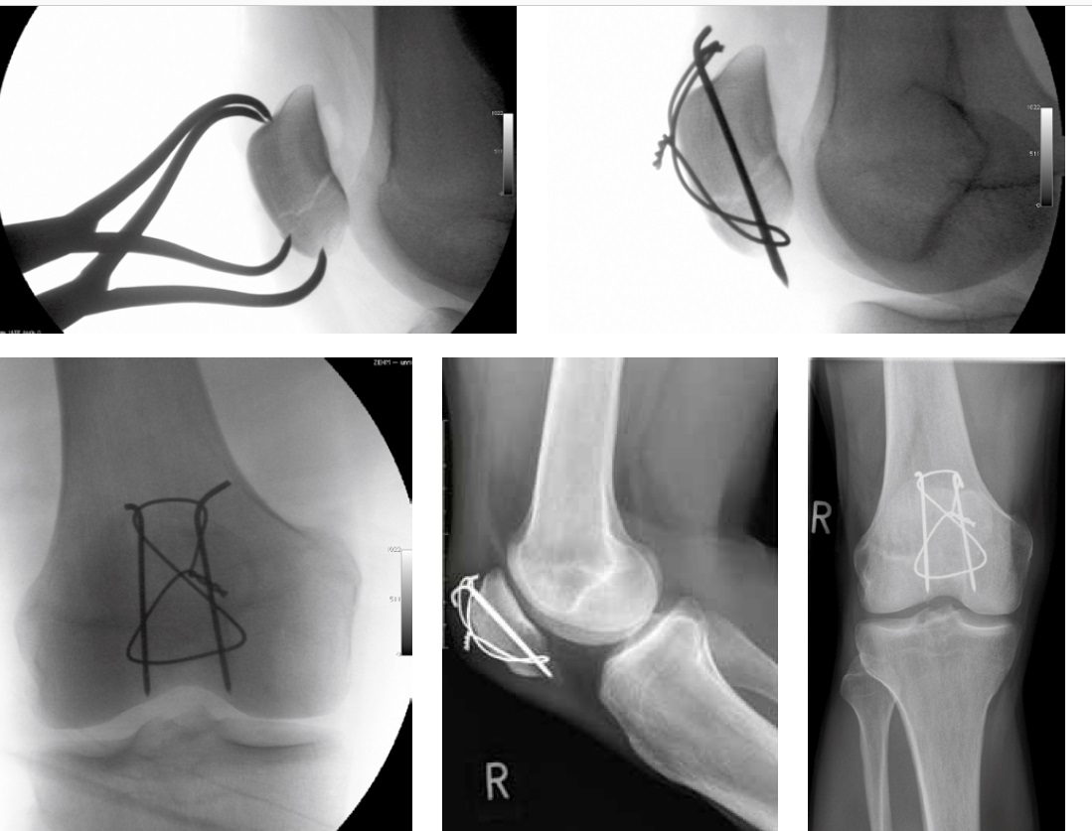

Slide 19
Повреждения менисков

Slide 20
Повреждения менисков коленного сустава встречаются довольно часто при закрытых повреждениях колен­ного сустава и составляют 57-77%.
Внутренний ме­ниск менее подвижен, чем наружный, вследствие более прочного сраще­ния с капсулой сустава и краем суставной поверхности большеберцовой кости, поэтому он повреждается значительно чаще наружного.
Наиболее частым меха­низмом травмы является ротация (поворот) туловища кнутри при фикси­рованной стопе и одновременном разгибании ноги в коленном суставе. При таком механизме травмы внутренний мениск попадает между сустав­ными поверхностями бедренной и большеберцовой кости, ущемляется и ра­здавливается или разрывается.

Slide 21
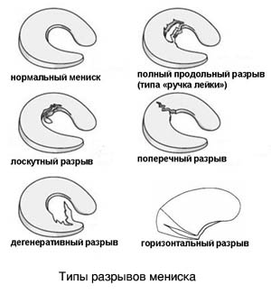
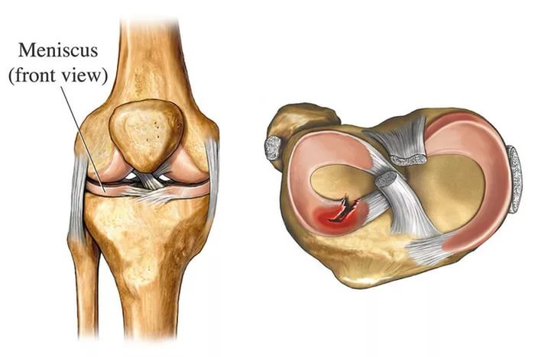
Функции менисков
Участвуют в питании и смазке хряща.
Выполняют буферную функцию(смягчают удары и сотрясения).
Увеличивают зону контакта.
Выполняют стабилизирующую функцию.
Контролируют механизм движения в суставе.

Slide 22
Клиника
В остром периоде травмы возможен гемартроз (при паракапсулярных отрывах мениска), блокада сустава, снижение функ­ции поврежденной ноги.
Со временем развивается гипотрофия четырехглавой мышцы бедра. На этом фоне при поднятии выпрямленной ноги под кожей отчетливо контурирует портняжная мышца (симптом Чаклина).
При повреждении внутреннего мениска на внутренней поверхности коленного сустава может появиться зона повышенной (чаще), сниженной болевой чувствительности или ее инверсия (симптом Турнера).
Симптом Байкова усиление боли при надавливании на поврежденный мениск и форсированном разгибании коленного сустава.
Приведение выпрямленной голени, пассивно лежащей на руке врача, вызывает усиление болей в области внутреннего мениска, а отведение усиливает боль при разрыве наружного мениска.
Симптом "щелчка" Чаклина при движении в коленном суставе с на­ружной стороны голень как будто перекатывается через препятствие в области наружного мениска, при этом ощущается щелчок.
Симптом "калоши": усиление болей в суставе при движениях конечностью, имитирующих надевание калоши (ротацион­ные движения голенью и стопой).
Симптом Штеймана-Бухарда: появление болей при наружной или вну­тренней ротации голени, согнутой под углом 90°, в той точке, где при пальпации выявлялась локальная болезненность.

Slide 23
Диагностика
Для уточнения диагноза применяются различные дополнительные методы диагностики, но только МРТ и артроскопия могут дать точное подтверждение или исключение диагноза. Однако, проведение рентгенографического исследования является обязательным для иск­лючения других внутрисуставных повреждений.

Slide 24
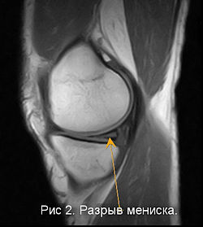

Slide 25
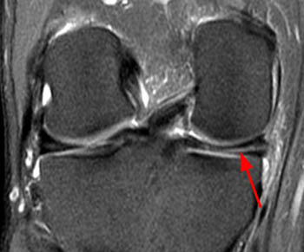

Slide 26
Лечение
В острых случаях необходим покой, что достигается иммобилизацией конечности задней гипсовой шиной и постельным режимом.
При блокаде коленного сустава, показана пункция сустава, удаление жидкости и введение 25-30 мл 1% раствора новокаина. После того, как наступила анестезия, вправляют ущемленную часть мениска: ногу сгибают в коленном суставе в положении ротации голени кнаружи и отведения. Затем проводят резкое разгибание голени с одновременной внутренней ротацией ее. При этом ущемившаяся часть мениска становится на свое место, явления блокады исчезают.
Если 2-3 кратные попытки не дают результатов, необходима операция. Хирургическое лечение показано, когда имеется повторная блокада сустава или ряд симптомов и специальные исследования подтвер­ждают разрыв мениска. Операция заключается в ре­визии коленного сустава и удалении поврежденного мениска. Трудоспособность восстанавливается через 1-1,5 месяца. В последние годы отдается предпочтение удалению только поврежденной части мениска с помощью артроскопа. Период восстановления трудоспособности при этом укорачивается в несколько раз.

Slide 27
Повреждения связок коленного сустава

Slide 28
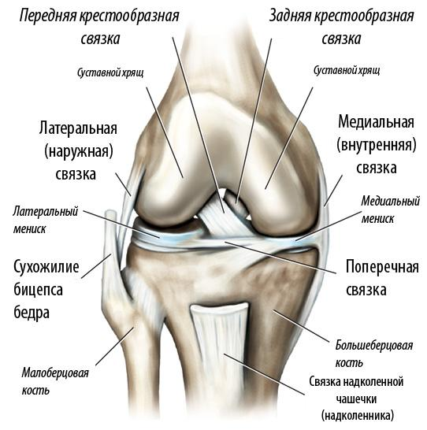

Slide 29
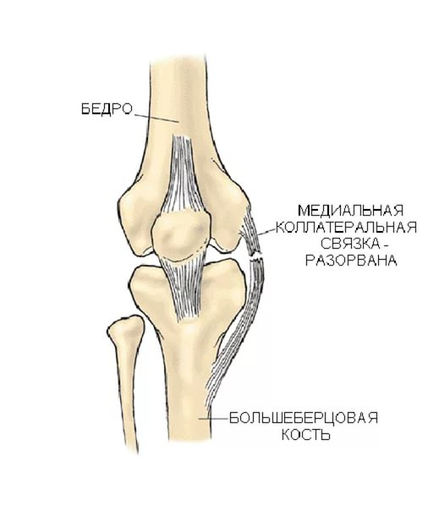
Повреждение боковых связок
Наиболее часто при травме коленного сустава страдает внутренняя боковая связка. Она начинается от медиального надмыщелка бедра и прикрепляется к медиальной поверхности большеберцовой кости несколько ниже ее суставного края. Часть волокон этой связки вплетается в медиальный мениск. В 0˚ положении сус­тава связка напрягается, задерживая вращение голени, кроме того, она препятствует отклонению голени кнаружи.

Slide 30
Клиническая картина
Повреждения внутренней связки характеризу­ется:
остро возникшими болями;
значительным ограничением подвижности сустава;
припухлостью на месте повреждения;
гемартрозом;
пальпация медиальной связки резко болезненна;
активное растяжение медиальной связки вызывает усиление боли;
при полном разрыве внутренней связки появляется возможность наружного отклонения голени.

Slide 31
Диагностика
На рентгенограмме в положении наружного отклонения голени от­четливо видна клиновидная форма суставной щели. При выпрямлении но­ги рука хирурга ощущает удар медиальных мыщелков бедра и большеберцовой кости. При механизме травмы, влекущем разрыв внутренней боковой связ­ки, нередко происходит сдавление наружного мыщелка большеберцовой кости, и может возникнуть его вдавленный перелом.

Slide 32
Лечение
При полном разрыве связки и наличии патологической боковой под­вижности показана иммобилизация конечности в гипсовой повязке на 6 недель. Применяется тренировка мышц бедра, физиотерапия. Если эффек­та не получено, сохраняется нестабильность коленного сустава, пока­зано оперативное восстановление связки.

Slide 33
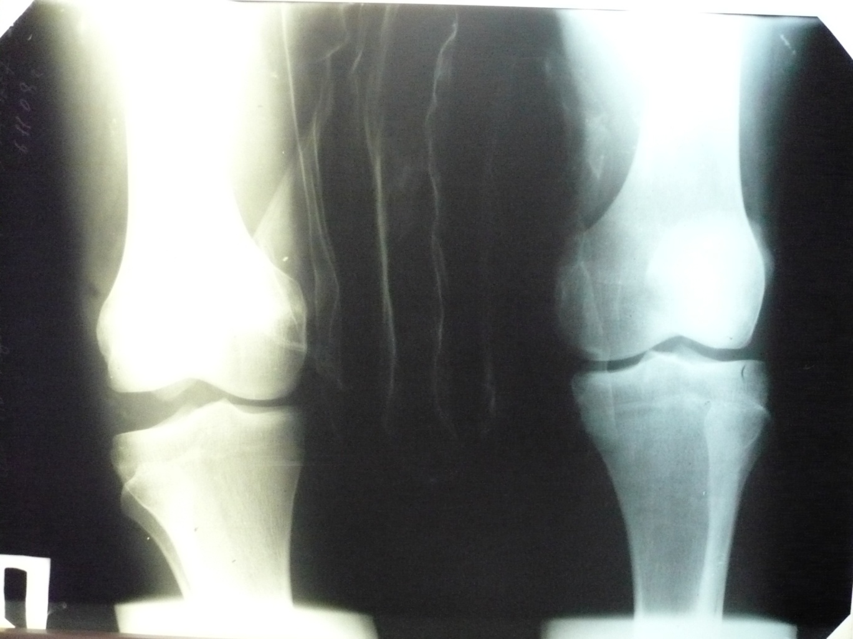

Slide 35
Повреждение крестообразных связок
При выпрямленной ноге кре­стообразные связки напрягаются вместе с боковыми, значительно спо­собствуют ротации голени. Передняя крестообразная связка ограничива­ет смещение проксимального метаэпифиза большеберцовой кости кпереди, а задняя предупре­ждает переразгибание в коленном суставе. Чаще повреждается перед­няя крестообразная связка.
Наиболее характерный механизм травмы - резкая ротация бедра внутрь, отведение голени и переразгибание в коленном суставе.

Slide 36
Клиника
гемартроз,
резкая боль,
наруше­ние опороспособности конечности.
После регресса острых явлений удается выявить избыточную ротацию голени внутрь, неустойчивость коленного сустава при ходьбе и характерные для повреждения крестообразных связок сим­птомы "переднего выдвижного ящика" при повреждении передней крестообразной связи и симптом "заднего выдвижного ящика" при разрыве задней крестообразной связки

Slide 37
Лечение
При неполных разрывах крестообразных связок применяют циркулярную гип­совую повязку до верхней трети бедра сроком на 5 недель.
Трудоспособность восстанавливается через 6-8 недель.
При полном разрыве связки пока­зана операция, которую лучше всего производить в первые 5 дней или через 2 месяца.
В ранние сроки удобно применить первичный шов или реинсерцию связки. Для восстановления крестообразных связок в поздние сроки производят, чаще всего, её пластику.

Slide 38
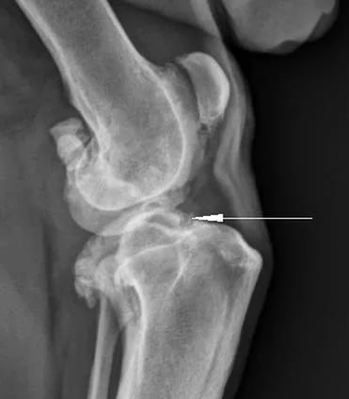

Slide 39
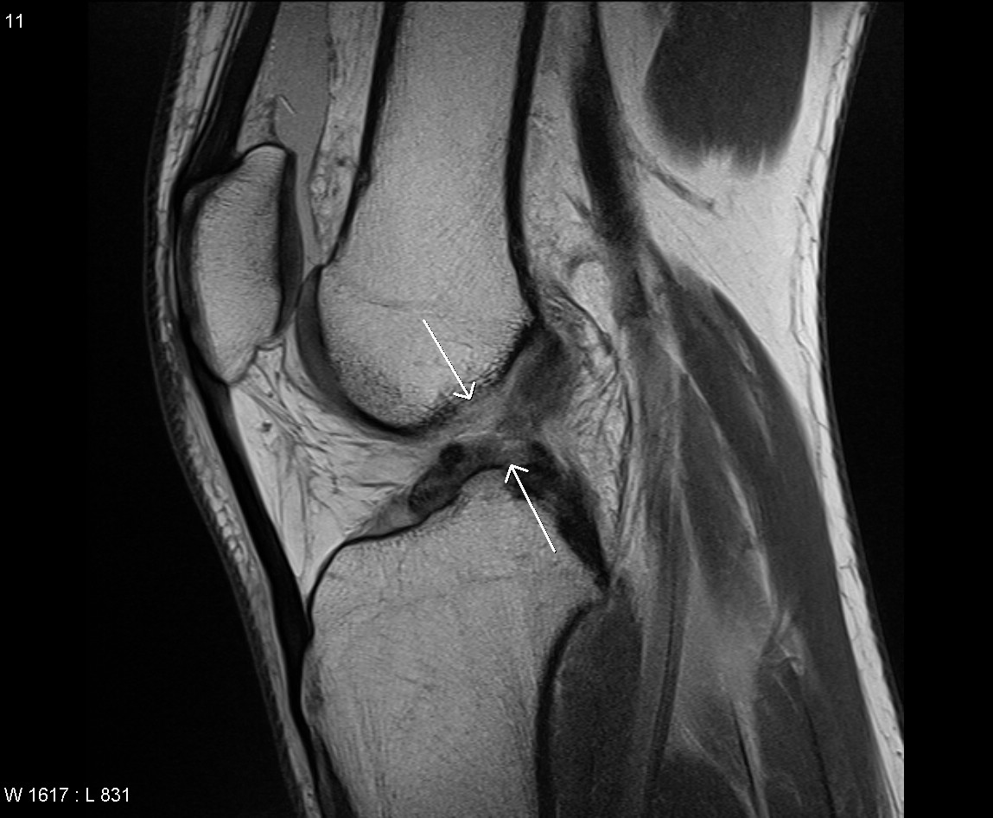
Разрыв крестообразной связки

Slide 40
Литература:
1. Артроскопическая тактика при повреждениях медиального мениска коленного сустава / Ночевкин В.А., Климовицкий В.Г., Бабоша В.А. - и - др. // Сб. материалов 3 Конгресса Российского Артроскопического Общества. М., 1999. - С. 42.
2. Артроскопическое сшивание менисков коленного сустава / Миленин О.Н., Щетинин С.А., Королев А.В., Голубев В.Г. // Материалы конгресса травматологов ортопедов России с международным участием "Новые имплантаты и технологии в травматологии и ортопедии".
3. Бабкин В.М. Повреждения менисков коленного сустава. - М.: Медгиз, 1963. - 88 с.
4. Бабуркина Е.П. Теоретические предпосылки к артроскопическим вмешательствам на менисках // Сб. материалов IV Конгресса Российского Артроскопического Общества. М., 2001. - С. 106.
5. Диагностика внутрисуставных повреждений коленного сустава в остром периоде травмы при помощи магнитно-резонансной томографии / Футрык А.Б., Головатенко-Абрамов К.В., Корочкина И.И. и др. // Вестник РУДН. 2002. - N 3. - С. 78 - 83.

